Slide 1
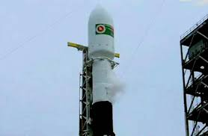
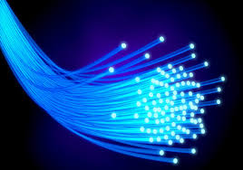
স্বাগতম

Slide 2
শিক্ষক পরিচিতি
মোঃ মিজানুর রহমান
সহকারি শিক্ষক
চৌধুরাণী গার্লস স্কুল এন্ড কলেজ
পীরগাছা,রংপুর ।
E-mail: mijaneid@gmail.com
Mobile : 01715572082

Slide 3
পাঠ পরিচিতি
পাঠ পরিচিতি
শ্রেণি : অষ্টম
বিষয় : তথ্য ও যোগাযোগ প্রযুক্তি
অধ্যায়: দ্বিতীয়
কম্পিউটার নেটওয়ার্ক
সময় : ৫০ মিনিট
তারিখ : ১4 - 06 - 2020 খ্রিঃ

Slide 4
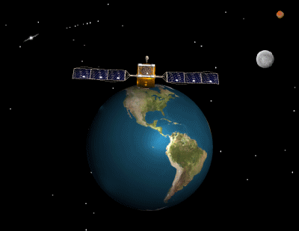
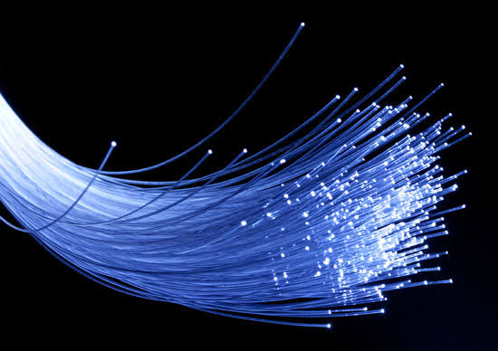
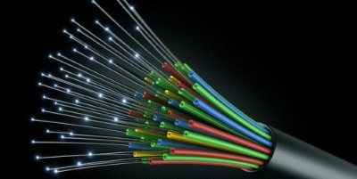
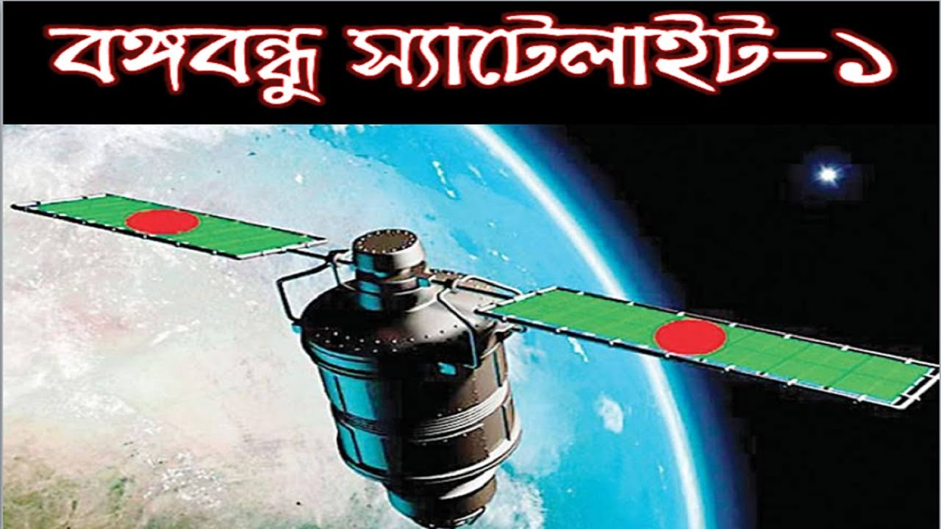
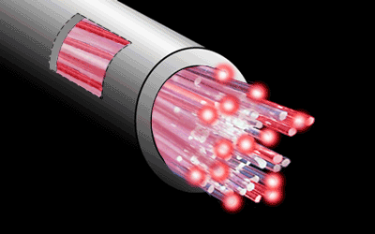
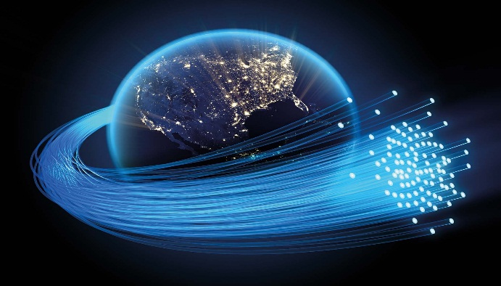

Slide 5
আমাদের আজকের পাঠ
স্যাটেলাইট ও অপটিক্যাল ফাইবার

Slide 6
শিখনফল
এই পাঠ শেষে শিক্ষার্থীরা ...
১ । স্যাটেলাইট কি তা বলতে পারবে।
২। স্যাটেলাইটের কার্যাবলী বর্ণনা দিতে পারবে।
৩। অপটিক্যাল ফাইবার কি তা বলতে পারবে।
৪। অপটিক্যাল ফাইবারের ব্যবহার ব্যাখ্যা করতে পারবে।

Slide 7
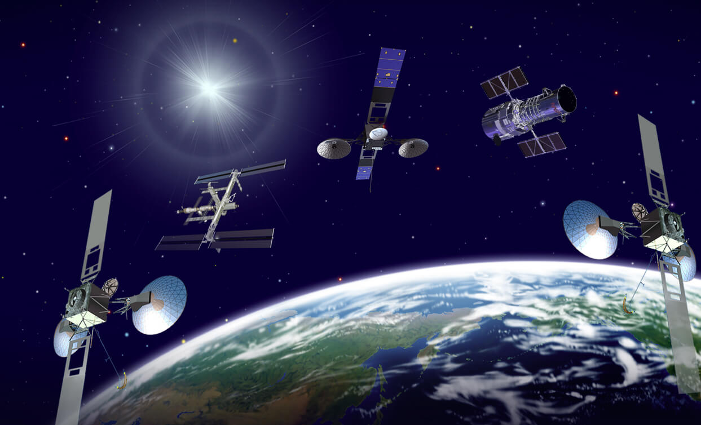
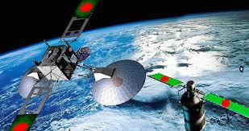
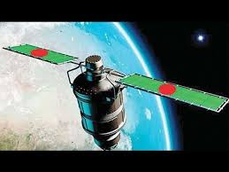
স্যাটেলাইট কি ?
স্যাটেলাইট বা উপগ্রহ মহাকাশে থেকে পৃথিবীকে ঘিরে ঘুরতে থাকে ।
পৃথিবীর মধ্যাকর্ষণ বলের কারণে এটি পৃথিবীকে কেন্দ্র করে ঘুরতে থাকে।

Slide 8
একক কাজ
স্যাটেলাইট কি ?

Slide 9
স্যাটেলাইট মহাকাশে পৃথিবীকে ঘিরে ঘুরতে থাকে ।
স্যাটেলাইট মহাকাশে কিভাবে ঘুরতে থাকে ?

Slide 10
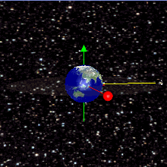
স্যাটেলাইট মহাকাশে ঘুরার জন্য জ্বালানীর প্রয়োজন হয় না কেন ?
পৃথিবীর মাধ্যকর্ষণ বলের কারণে ঘুরে বলে জ্বালানীর প্রয়োজন হয় না ।

Slide 11
জিও স্টেশনারি স্যাটেলাইট
পৃথিবী থেকে ৩৬ হাজার কিলোমিটার উপরে একটি নির্দিষ্ট কক্ষপথে ঘুরতে থাকে ।

Slide 12
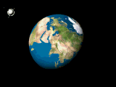
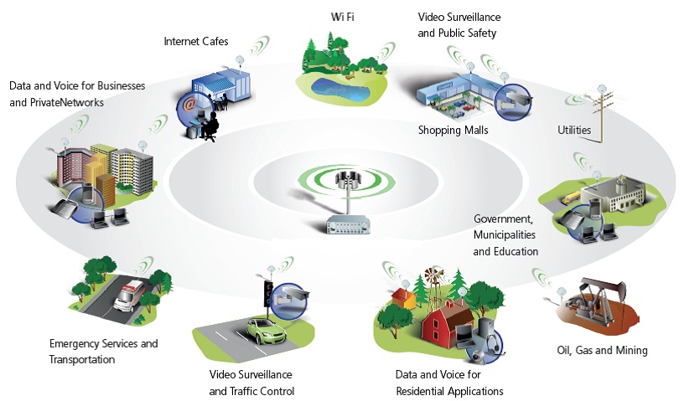
জিও স্টেশনারির মাধ্যমে পৃথিবীর এক প্রান্ত থেকে অন্য প্রান্তে সিগন্যাল পাঠিয়ে দেয়।
১৯৬৪সালেপ্রথম মহাকাশে জিও স্টেশনারি স্যাটেলাইট স্থাপন করা হয় ।
Notes:
১৯৬৪ সালে প্রথম জিও স্টেশনারি স্যাটেলাইট স্থাপন করা হয়, শিক্ষক এখানে জিও স্টেশনের সাথে পৃথিবীর বিভিন্ন স্থানে কিভাবে কাজ করছে জানতে চাইবে….

Slide 13
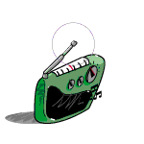
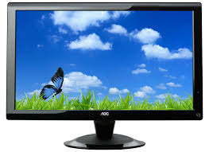
রেডিও, টেলিভিশন, মোবাইল ও ইন্টারনেট সিগন্যাল এই পদ্ধতিতে কাজ করে ।
Notes:
প্রয়োজনে আরো কছিু কাজের কথা বলা যেতে পারে….

Slide 14
১২ মে ২০১৮ খ্রিঃ
মহাকাশে প্রেরণ করা হয় ।
২০২১ সালের মধ্যে ডিজিটাল বাংলাদেশ গড়ে তুলতে বড় ভূমিকা রাখবে ।
নিজস্ব স্যাটেলাইটের অধিকারী দেশগুলোর মধ্যে বাংলাদেশে পৃথিবীর ৫৭ তম দেশ ।
এর মাধ্যমে এক নতুন যুগের সুচনা ।

Slide 15
স্যটেলাইট এর ব্যবহার
মানুষ বিভিন্ন প্রয়োজনে অনেক কৃত্রিম উপগ্রহ উৎক্ষেপণ করেছে, বিশেষ করে কমিউনিকেশন (যোগাযোগ) এর কাজে স্যাটেলাইট অনেক বেশি ব্যবহৃত হয় । বেশিরভাগ টেলিভিশন চ্যানেল তাদের অনুষ্ঠান সম্প্রচার করে এর মাধ্যমে । তাছাড়া ইন্টারনেট সংযোগ, টেলিফোন সংযোগ, উড়ন্ত বিমানে নেটওয়ার্ক প্রদান, দুর্গম এলাকায় নেটওয়ার্ক প্রদান, জিপিএস সংযোগসহ বিভিন্ন কাজে কৃত্রিম উপগ্রহ ব্যবহৃত হয় ।

Slide 16
অপটিক্যাল ফাইবার কি ?
অপটিক্যাল ফাইবার অত্যন্ত সরু এক ধরনের প্লাস্টিক কাঁচের তন্তু । অপটিক্যাল ফাইবার দিয়ে আলোক সিগন্যাল পাঠানো হয়।

Slide 17
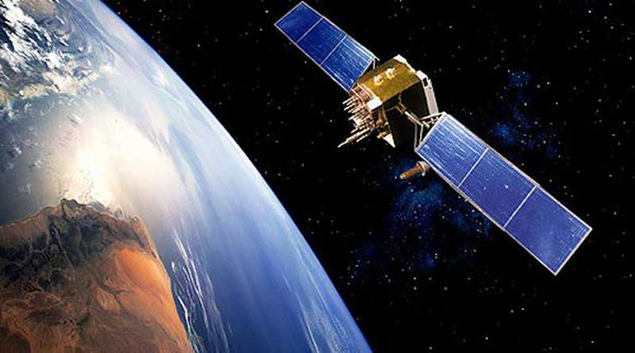
স্যাটেলাইটের দুটি সমস্যা
১। পৃথিবী থেকে অনেক উঁচুতে অবস্থিত ।
২। বিশাল দূরত্ব অতিক্রম করতে একটু সময় নেয় ।

Slide 18
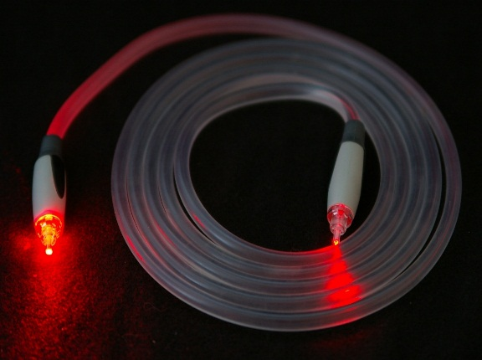
অপটিক্যাল ফাইবার এর ব্যবহার
অপটিক্যাল ফাইবার (ইংরেজি: Optical fiber) একধরনের পাতলা, স্বচ্ছ তন্তু বিশেষ, সাধারণত কাঁচ অথবা প্লাস্টিক দিয়ে বানানো হয়, যা আলো পরিবহনে ব্যবহৃত হয়। অপটিক্যাল ফাইবার দিয়ে লম্বা দুরত্বে অনেক কম সময়ে বিপুল পরিমাণ তথ্য পরিবহন করা যায়। অপটিক্যাল ফাইবারের আরো অনেক সুবিধার মধ্যে উল্লেখযোগ্য হলো- এই ব্যবস্থায় তথ্য পরিবহনে তথ্য ক্ষয় কম হয়, তড়িৎ-চুম্বকীয় প্রভাব থেকে মুক্ত ইত্যাদি। অপটিক্যাল ফাইবার সাধারণত টেলিযোগাযোগের ক্ষেত্রে বহুল ব্যবহৃত হচ্ছে। একটি অপটিক্যাল ফাইবারের ভেতর দিয়ে একসাথে কয়েক লক্ষ টেলিফোন কল পাঠানো সম্ভব । এছাড়া আলোকসজ্জা, সেন্সর ও ছবি সম্পাদনার কাজেও বর্তমানে ব্যবহৃত হচ্ছে। অপটিক্যাল ফাইবারের নেটওয়ার্ক সকল দেশের সাথে সংযুক্ত ।

Slide 19
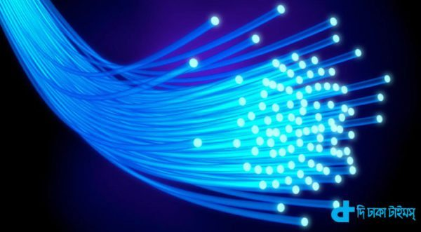
অপটিক্যাল ফাইবার এর ব্যবহার
অপটিক্যাল ফাইবার কাঁচ/প্লাস্টিক তন্তুর ( Fiber) ভেতর দিয়ে যেতে হয় বলে সেখানে আলোর বেগ এক-তৃতীয়াংশ কম । তারপরেও পৃথিবীর এক পৃষ্ঠ থেকে অন্য পৃষ্ঠে অপটিক্যাল ফাইবারে সিগনাল পাঠাতে হলে সেটি অনেক তাড়াতাড়ি পাঠানো যায়। কারণ তখন প্রায় ৩৬ হাজার কিলোমিটার দূরের স্যাটেলাইটে সিগন্যালটি গিয়ে আবার ফিরে আসতে হয় না।

Slide 20
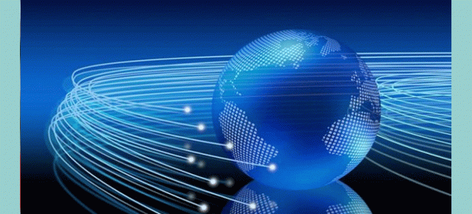
অপটিক্যাল ফাইবার
অত্যন্ত সরু এক ধরণের
প্লাস্টিক কাঁচের তন্তু ।
আলোক সিগন্যাল
অপটিক্যাল ফাইবারের
মধ্য দিয়ে পাঠানো হয় ।
অপটিক্যাল ফাইবারের মধ্যে
একসাথে কয়েক লক্ষ
টেলিফোন কল পাঠানো যায় ।

Slide 21
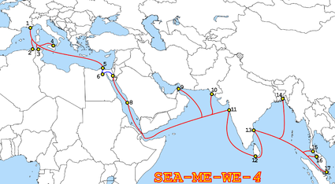
সাবমেরিন ক্যাবল
অপটিক্যাল ফাইবার পৃথিবীর এক মহাদেশ থেকে অন্যদেশে নেবার সময় সেটিকে সমুদ্রের তলদেশ দিয়ে নেওয়া হয়। এই ধরণের ফাইবারকে বলে সাবমেরিন ক্যাবল।
বাংলাদেশ এখন যে সাবমেরিন ক্যাবলের সাহায্যে বাইরের পৃথিবীর সাথে যুক্ত তার নাম SEA-ME-WE- 4

Slide 22
দলীয় কাজ
স্যাটেলাইট ও অপটিক্যাল ফাইবারের কার্যকারিতা বর্ণনা কর ।

Slide 23
মূল্যায়ন
১ । স্যাটেলাইট কি?
২। অপটিক্যাল ফাইবার কি ?
৩। সাবমেরিন ক্যাবল কি ?

Slide 24
বাড়ির কাজ
স্যাটেলাইট ও অপটিক্যাল ফাইবার যোগাযোগ ব্যবস্থাকে হাতের মুঠোয় নিয়ে এসেছে। এ সম্পর্কে তোমার মতামত ব্যাখ্যা করে খাতায় লিখে আনবে ।

Slide 25
